Slide 1

第6章 函数

Slide 2
上节回顾

Slide 3
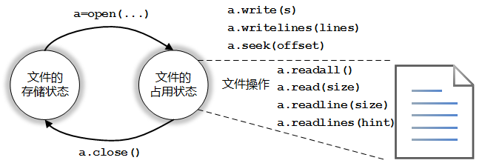
操作文件
Python对文本文件和二进制文件采用统一的操作步骤，即“打开-操作-关闭”

Slide 4
第一步：打开文件
Python通过解释器内置的open()函数打开一个文件，并实现该文件与一个程序变量的关联，open()函数格式如下：
<变量名> = open(<文件地址>, <打开模式>,<编码模式>)
open()函数有三个重要的参数：文件地址，打开模式，编码模式。

Slide 5
打开模式
open()函数提供7种基本的打开模式，只需了解3个
打开模式 | 含义
'r' | 只读模式，如果文件不存在，返回异常FileNotFoundError，默认值
'w' | 覆盖写模式，文件不存在则创建，存在则完全覆盖源文件
'x' | 创建写模式，文件不存在则创建，存在则返回异常FileExistsError
'a' | 追加写模式，文件不存在则创建，存在则在原文件最后追加内容
'b' | 二进制文件模式
't' | 文本文件模式，默认值
'+' | 与r/w/x/a一同使用，在原功能基础上增加同时读写功能

Slide 6
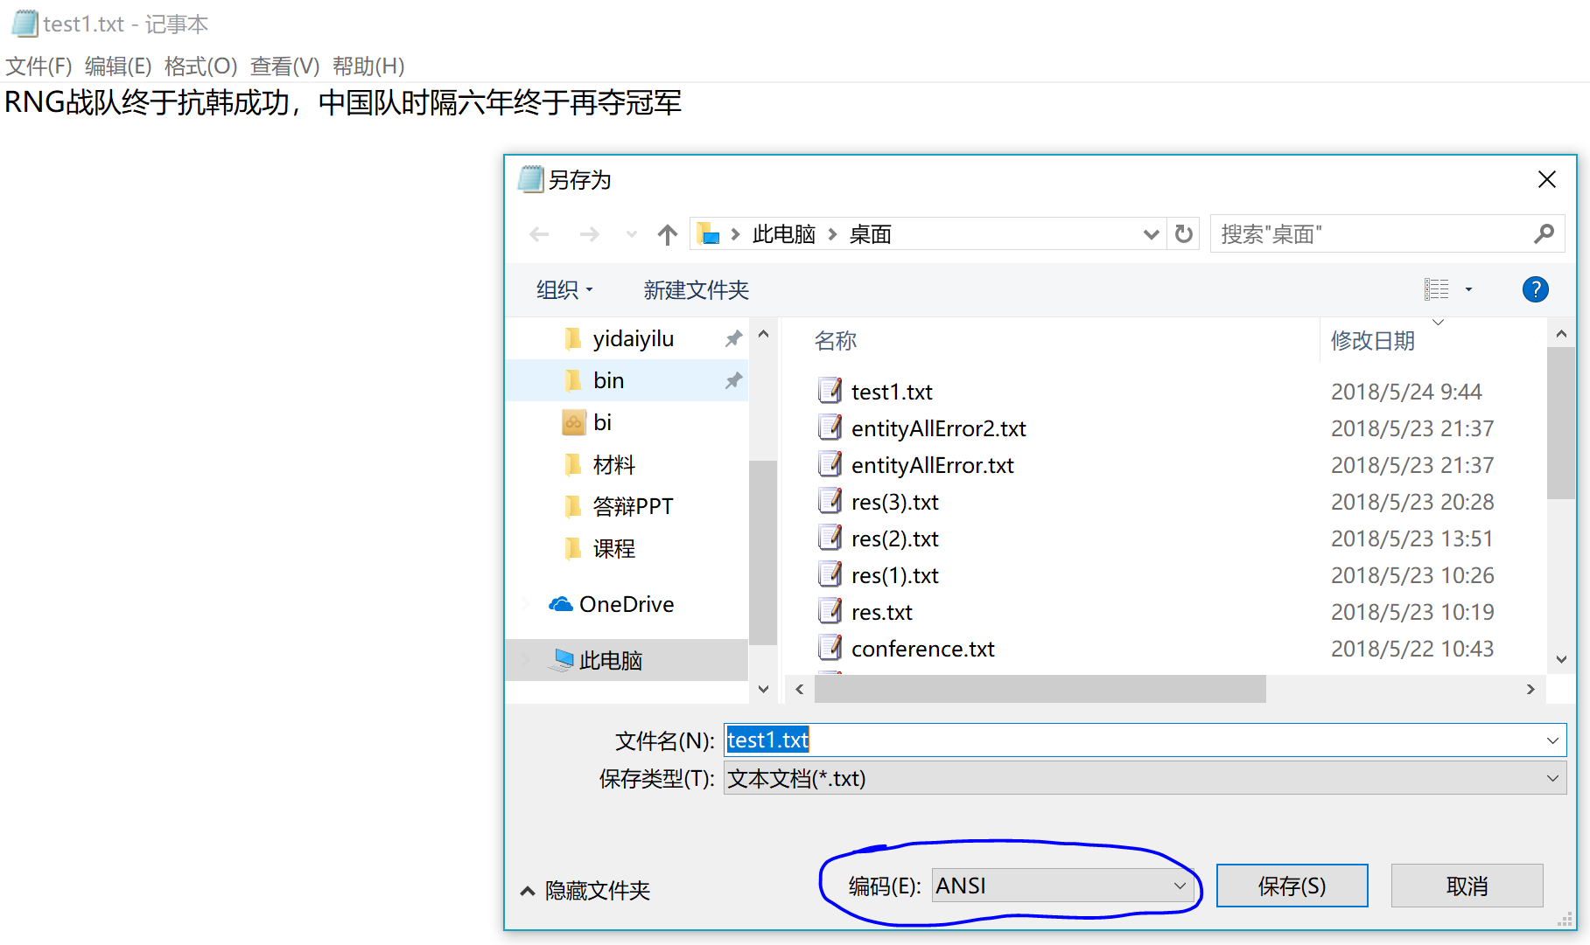
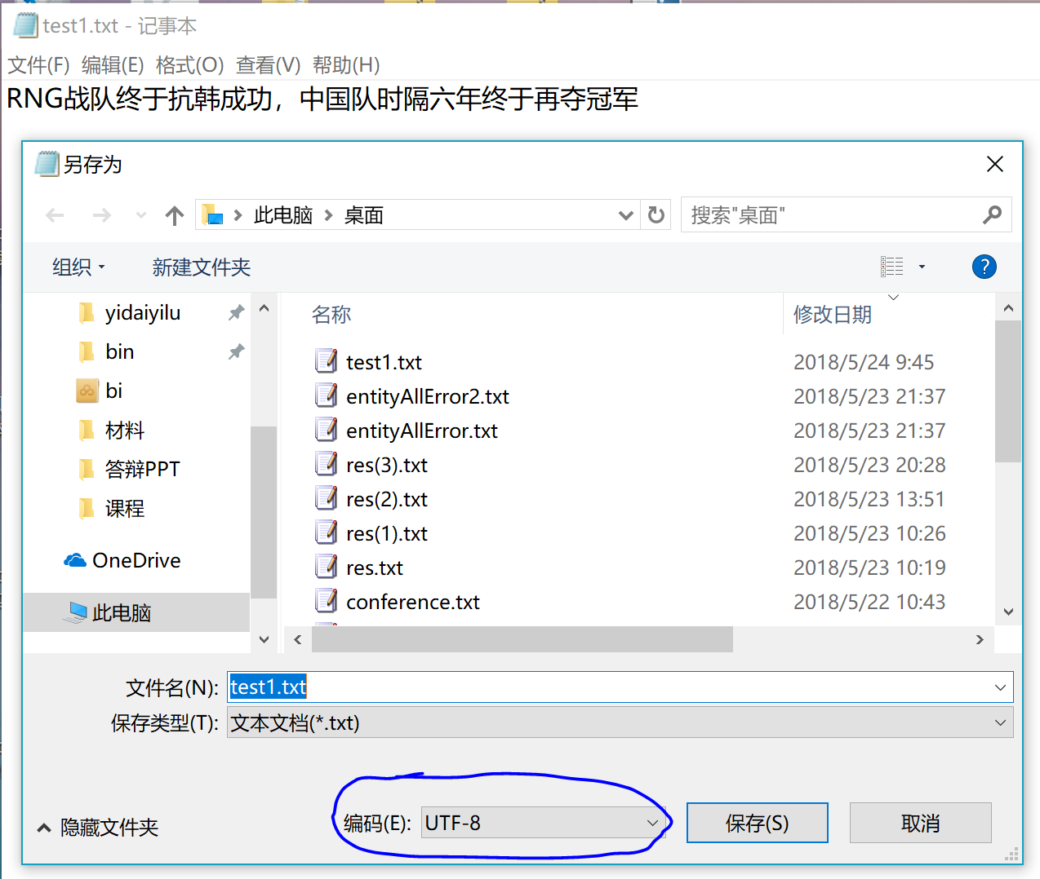
编码模式
文件中的两种重要的编码模式
ANSI（默认值）
UTF-8 （设置encoding=“utf-8”）
想象成不同的语言就行

Slide 7
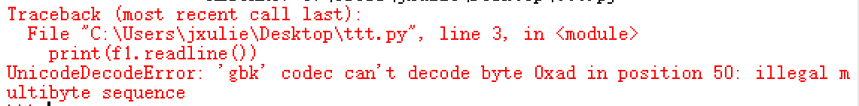
编码模式
当文件为ANSI格式时：
当文件为UTF-8格式时：
不设置encoding参数会报错
设置encoding参数，程序正常执行
f1 = open("test1.txt",'r')
f1 = open("test1.txt",'r',encoding = "utf-8")

Slide 8
第三步：文件的关闭
<file>.close()

Slide 9
第二步：文件的读取
3个常用的文件内容读取方法
方法 | 含义
<file>.read() | 从文件中读入整个文件内容，返回值为一个字符串
<file>.readline() | 从文件中读入一行内容，返回值为一个字符串
<file>.readlines() | 从文件中读入所有行，返回值为一个列表， 列表中的每个元素为文件中的一行

Slide 10
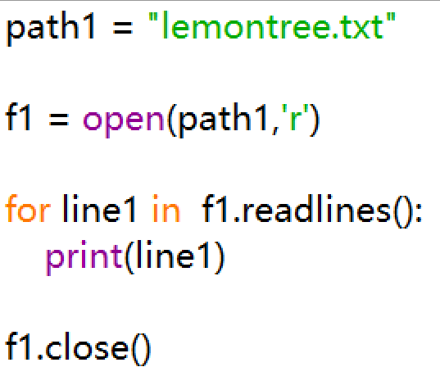
for循环+文件【例10-4】
每次循环读取文件的一行

Slide 11
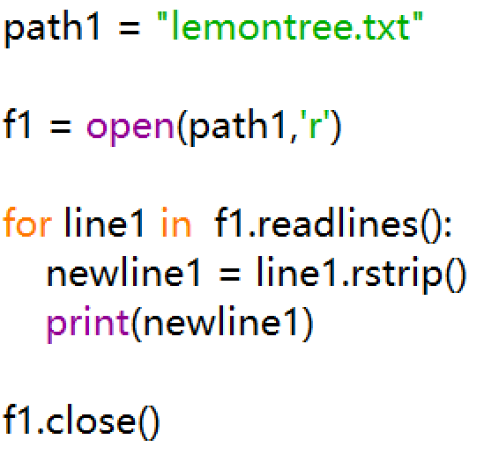
处理每行内容【例10-6】
去除每行首尾的空格/换行符
<str>.strip()
<str>.lstrip()
<str>.rstrip()

Slide 12
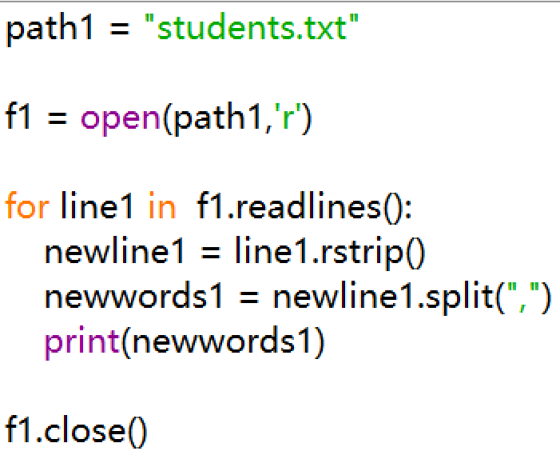
处理每行内容【例10-7】
根据分隔符进行分割，返回值为列表
<str>.split(<分隔符>)

Slide 13
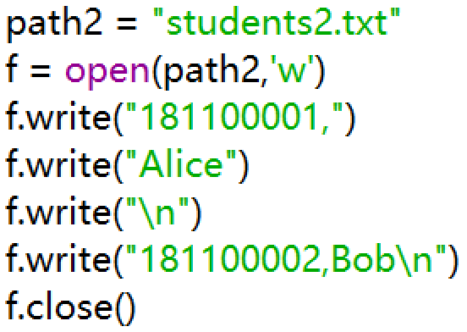
第二步+：将数据写入文件（w操作）【例10-9】
f.write(string)
将字符串string的内容写到新文件f对应的文件中
write()函数写法和print()函数类似
区别在于write()函数不会自动换行

Slide 14
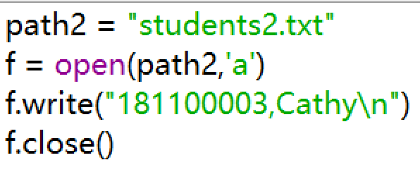
第二步+：将数据写入文件（a操作） 【例10-10】
f.write(string)
将字符串string的内容追加写到f对应的文件中

Slide 15
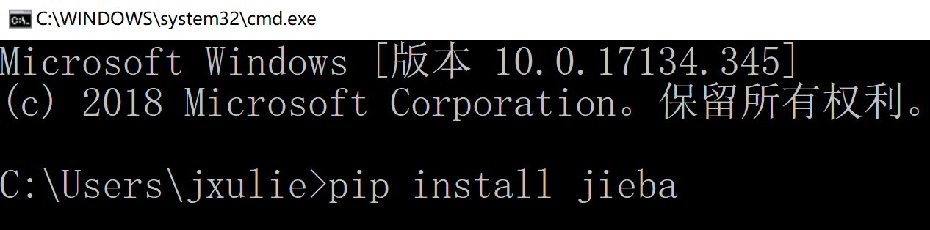
jieba库的使用
jieba是Python中一个重要的第三方中文分词函数库
>>>import jieba >>>jieba.lcut("中国是一个伟大的国家") ['中国', '是', '一个', '伟大', '的', '国家']
jieba库是第三方库，不是安装包自带，需要通过pip指令安装

Slide 16
jieba库的解析
函数 | 描述
jieba.cut(s) | 精确模式，返回一个可迭代的数据类型
jieba.cut(s, cut_all=True) | 全模式，输出文本s中所有可能单词
jieba.cut_for_search(s) | 搜索引擎模式，适合搜索引擎建立索引的分词结果
jieba.lcut(s) | 精确模式，返回一个列表类型，建议使用
jieba.lcut(s, cut_all=True) | 全模式，返回一个列表类型，建议使用
jieba.lcut_for_search(s) | 搜索引擎模式，返回一个列表类型，建议使用
jieba.add_word(w) | 向分词词典中增加新词w

Slide 17
函数

Slide 18
认识函数
函数是一段具有特定功能的、可重用的语句组

Slide 19
从一段唱歌代码开始…
#演唱《简单爱》片段
print("=======简单爱==begin========")
print("说不上为什麽 我变得很主动")
print("若爱上一个人 什麽都会值得去做")
print("我想大声宣布 对你依依不舍")
print("连隔壁邻居都猜到我现在的感受")
print("河边的风 在吹着头发飘动")
print("牵着你的手 一阵莫名感动")
print("我想带你 回我的外婆家")
print("一起看着日落 一直到我们都睡着")
print("...")
print("=======简单爱==end=======")
print("")
#演唱《稻香》片段
print("=======稻香==begin========")
print("对这个世界如果你有太多的抱怨")
print("跌倒了 就不敢继续往前走")
print("为什么 人要这么的脆弱 堕落")
print("请你打开电视看看 多少人")
print("为生命在努力勇敢的走下去")
print("我们是不是该知足")
print("...")
print("=======稻香==end=======")
print("")

Slide 20
重用代码
#演唱《简单爱》片段
print("=======简单爱==begin========")
print("说不上为什麽 我变得很主动")
print("若爱上一个人 什麽都会值得去做")
print("我想大声宣布 对你依依不舍")
print("连隔壁邻居都猜到我现在的感受")
print("河边的风 在吹着头发飘动")
print("牵着你的手 一阵莫名感动")
print("我想带你 回我的外婆家")
print("一起看着日落 一直到我们都睡着")
print("...")
print("=======简单爱==end=======")
print("")
A
B
B
A
A
#演唱《稻香》片段
print("=======稻香==begin========")
print("对这个世界如果你有太多的抱怨")
print("跌倒了 就不敢继续往前走")
print("为什么 人要这么的脆弱 堕落")
print("请你打开电视看看 多少人")
print("为生命在努力勇敢的走下去")
print("我们是不是该知足")
print("...")
print("=======稻香==end=======")
print("")
B

Slide 21
特定功能
#演唱《简单爱》片段
print("=======简单爱==begin========")
print("说不上为什麽 我变得很主动")
print("若爱上一个人 什麽都会值得去做")
print("我想大声宣布 对你依依不舍")
print("连隔壁邻居都猜到我现在的感受")
print("河边的风 在吹着头发飘动")
print("牵着你的手 一阵莫名感动")
print("我想带你 回我的外婆家")
print("一起看着日落 一直到我们都睡着")
print("...")
print("=======简单爱==end=======")
print("")
#演唱《简单爱》片段
print("=======简单爱==begin========")
print("说不上为什麽 我变得很主动")
print("若爱上一个人 什麽都会值得去做")
print("我想大声宣布 对你依依不舍")
print("连隔壁邻居都猜到我现在的感受")
print("河边的风 在吹着头发飘动")
print("牵着你的手 一阵莫名感动")
print("我想带你 回我的外婆家")
print("一起看着日落 一直到我们都睡着")
print("...")
print("=======简单爱==end=======")
print("")
#演唱《稻香》片段
print("=======稻香==begin========")
print("对这个世界如果你有太多的抱怨")
print("跌倒了 就不敢继续往前走")
print("为什么 人要这么的脆弱 堕落")
print("请你打开电视看看 多少人")
print("为生命在努力勇敢的走下去")
print("我们是不是该知足")
print("...")
print("=======稻香==end=======")
print("")
A
A
#演唱《稻香》片段
print("=======稻香==begin========")
print("对这个世界如果你有太多的抱怨")
print("跌倒了 就不敢继续往前走")
print("为什么 人要这么的脆弱 堕落")
print("请你打开电视看看 多少人")
print("为生命在努力勇敢的走下去")
print("我们是不是该知足")
print("...")
print("=======稻香==end=======")
print("")
B

Slide 22
认识函数
调用内置库和第三方库时，都在使用函数
Math
math.log2(10)
math.sqrt(10)
Random
random.random()
random.randint(10)

Slide 23
函数的定义
Python定义一个函数使用def保留字，语法形式如下：
def <函数名>(<参数列表>):
<函数体>
return <返回值列表>

Slide 24



函数的调用
Python定义一个函数使用def保留字，语法形式如下：
def <函数名>(<参数列表>):
<函数体>
return <返回值列表>
主程序
<参数列表>
<参数列表>
<返回值列表>
<返回值列表>
函数
函数

Slide 25
第一种函数：无参数，无返回值
def <函数名>():
<函数体>

Slide 26
示例
def sing_jiandanai():
#一个函数，实现演唱《简单爱》片段
print("=======简单爱==begin========")
print("说不上为什麽 我变得很主动")
print("若爱上一个人 什麽都会值得去做")
print("我想大声宣布 对你依依不舍")
print("连隔壁邻居都猜到我现在的感受")
print("河边的风 在吹着头发飘动")
print("牵着你的手 一阵莫名感动")
print("我想带你 回我的外婆家")
print("一起看着日落 一直到我们都睡着")
print("...")
print("=======简单爱==end=======")
print("")
def sing_daoxiang():
#一个函数，实现演唱《稻香》片段
print("=======稻香==begin========")
print("对这个世界如果你有太多的抱怨")
print("跌倒了 就不敢继续往前走")
print("为什么 人要这么的脆弱 堕落")
print("请你打开电视看看 多少人")
print("为生命在努力勇敢的走下去")
print("我们是不是该知足")
print("...")
print("=======稻香==end=======")
print("")

Slide 27
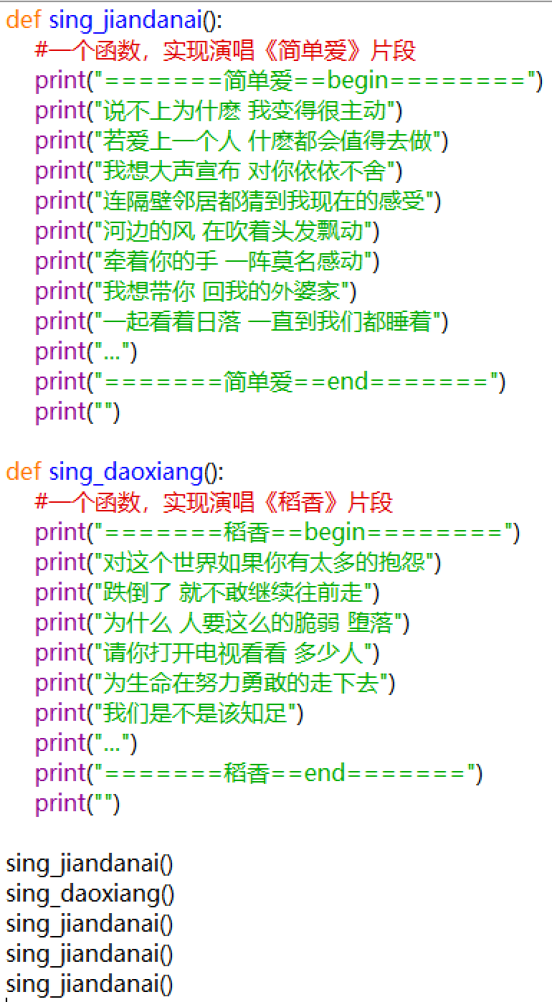
【例11-1】第一种函数调用
函数名+（）
sing_jiandanai()
sing_daoxiang()
sing_jiandanai()
sing_jiandanai()
sing_jiandanai()

Slide 28
第二种函数：有参数，无返回值
def <函数名>(<参数列表>):
<函数体>

Slide 29
例
生日歌。
过生日时要为朋友唱生日歌，
歌词为：
Happy birthday to you!
Happy birthday to you!
Happy birthday, dear <名字>
Happy birthday to you!
def sing_happybirthday(name):
print("Happy birthday to you!")
print("Happy birthday to you!")
print("Happy birthday, dear {}!".format(name))
print("Happy birthday to you!")

Slide 30
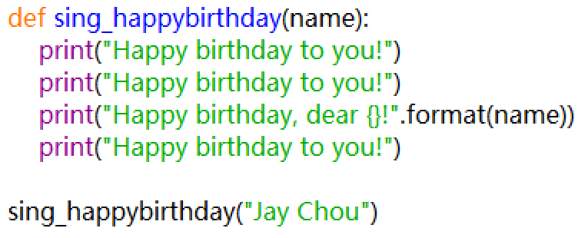
【例11-2】第二种函数调用
函数名+（参数列表）
参数列表形式
值
sing_happybirthday("Jay Chou")
参数
aa = “Jay Chou”
sing_happybirthday(aa)

Slide 31
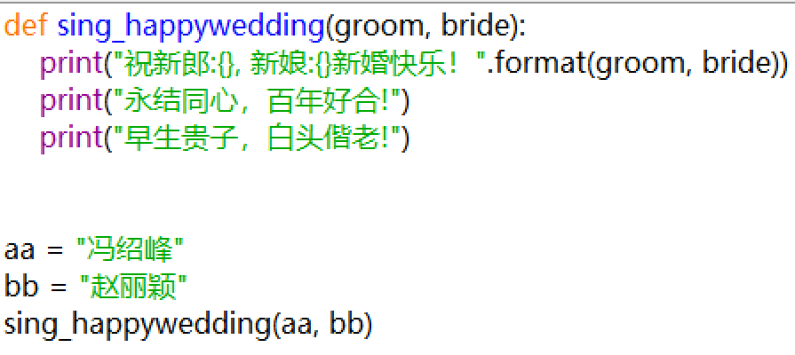
【例11-3】两个参数示例

Slide 32
第三种函数：无参数，有返回值
def <函数名>():
<函数体>
return <返回值列表>

Slide 33
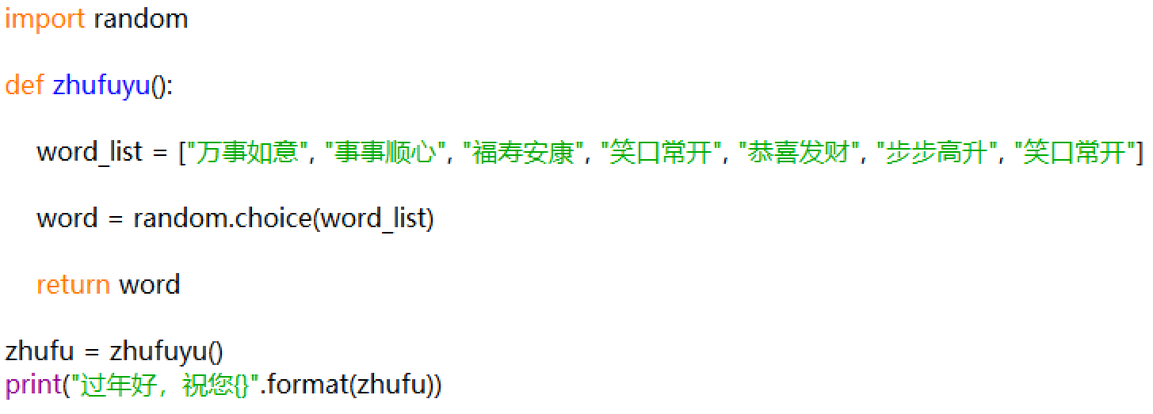
【例11-4】第三种函数：无参数，有返回值
接收变量 = 函数名+（）

Slide 34
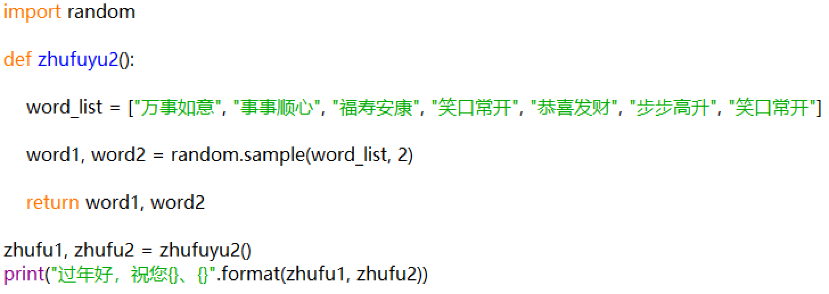
【例11-5】多个返回值

Slide 35
第四种函数：有参数，有返回值
def <函数名>(<参数列表>):
<函数体>
return <返回值列表>

Slide 36
【例11-6】
输入三个数字a,b,c，通过函数判断是否能构成三角形。如果能，判断是哪种三角形
等边三角形
等腰三角形
直角三角形
普通三角形

Slide 37
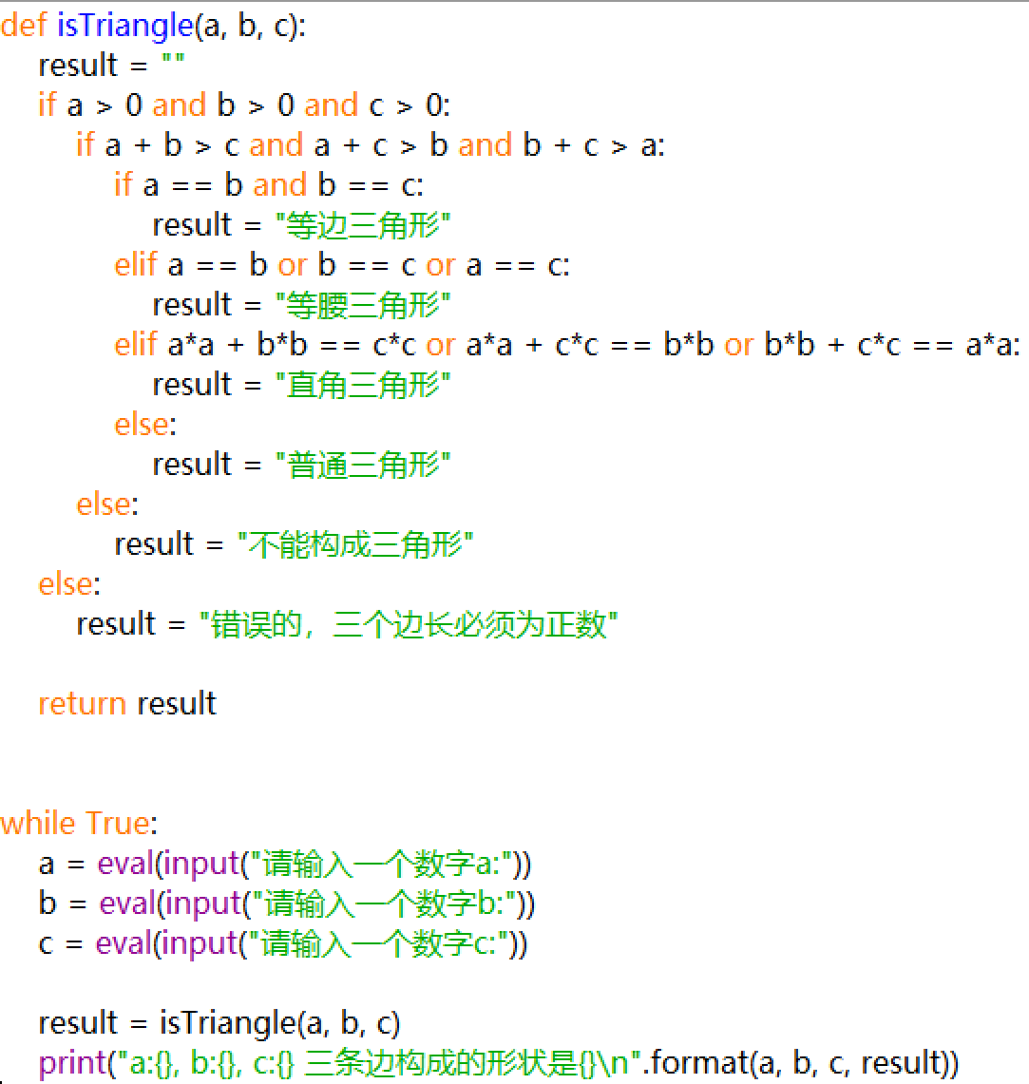
【例11-6】

Slide 38
阅读带函数的代码
程序调用一个函数需要执行以下四个步骤：
（1）调用程序在调用处暂停执行；
（2）在调用时将实参复制给函数的形参；
（3）执行函数体语句；
（4）函数调用结束给出返回值，程序回到调用前的暂停处继续执行。

Slide 39
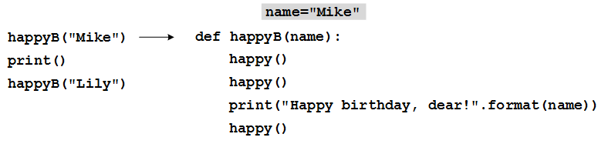
函数调用的过程

Slide 40
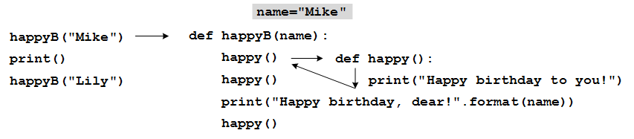
函数调用的过程

Slide 41
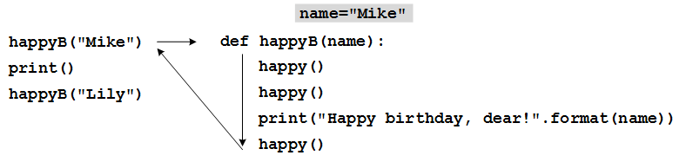
函数调用的过程

Slide 42
lambda函数
Python的有33个保留字，其中一个是lambda，该保留字用于定义一种特殊的函数——匿名函数，又称lambda函数。
匿名函数并非没有名字，而是将函数名作为函数结果返回，如下：
<函数名> = lambda <参数列表>: <表达式>
lambda函数与正常函数一样，等价于下面形式：
def <函数名>(<参数列表>):
return <表达式>

Slide 43
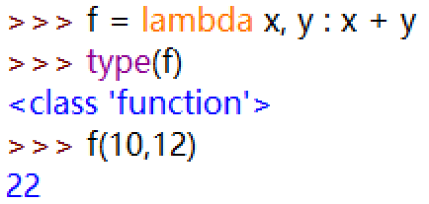
lambda函数
简单说，lambda函数用于定义简单的、能够在一行内表示的函数，返回一个函数类型，实例如下。

Slide 44
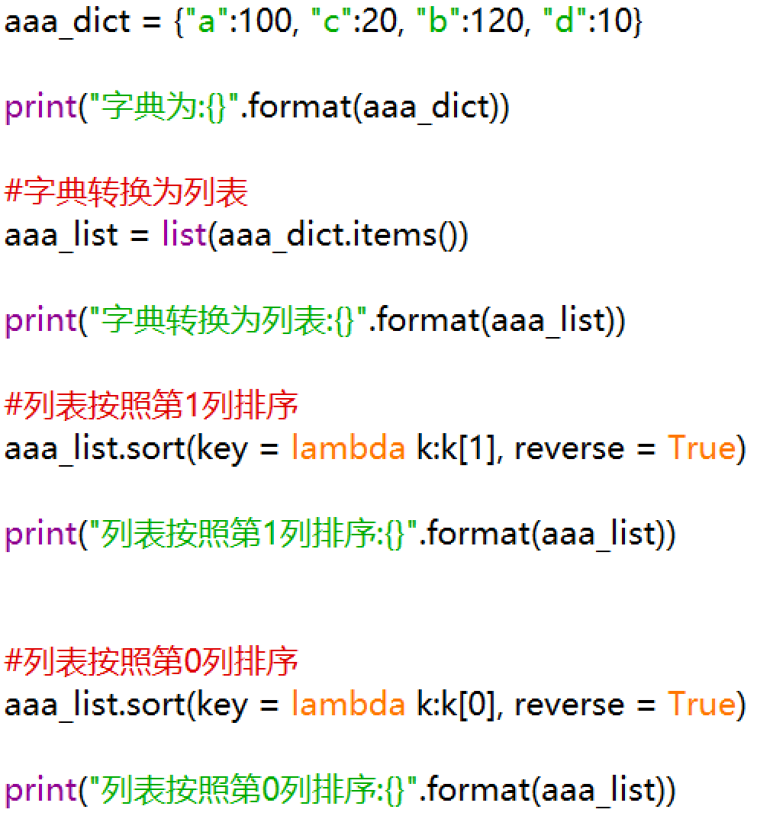
字典排序中的lambda

Slide 45
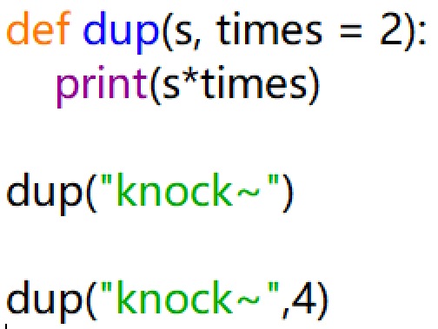
【例11-7】带默认参数的函数
在定义函数时，有些参数可以存在默认值

Slide 46
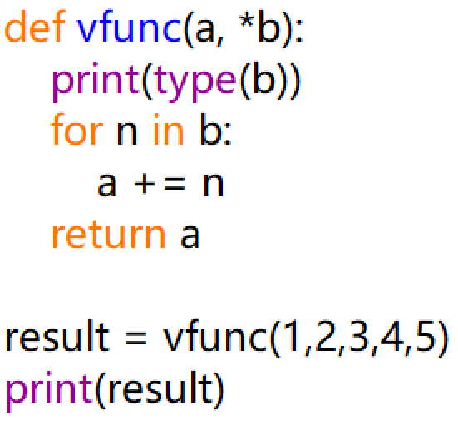
【例11-8】带可变数量参数的函数
在函数定义时，可以设计可变数量参数，通过参数前增加星号（*）实现

Slide 47
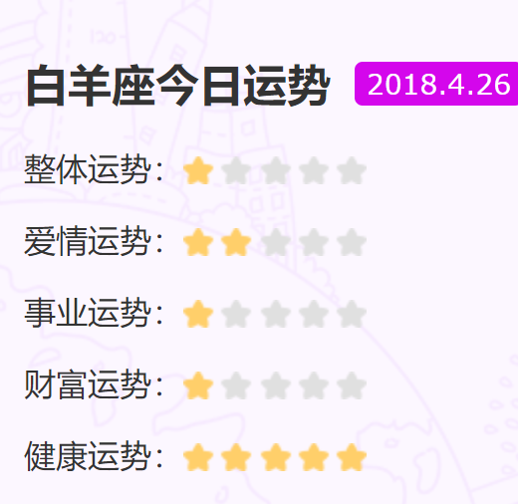
【例11-9】星座运势
使用函数实现一个“星座今日运势”程序。实现输入“星座”，返回五大运势的得分（0~5）。
输入：星座，年，月，日
输出：
整体运势：{}
爱情运势：{}
事业运势：{}
财富运势：{}
健康运势：{}
提示：将星座，年，月，日转化为随机数的seed
Notes:
白羊座
金牛座
双子座
巨蟹座
狮子座
处女座
天秤座
天蝎座
射手座
魔羯座
水瓶座
双鱼座

Slide 48
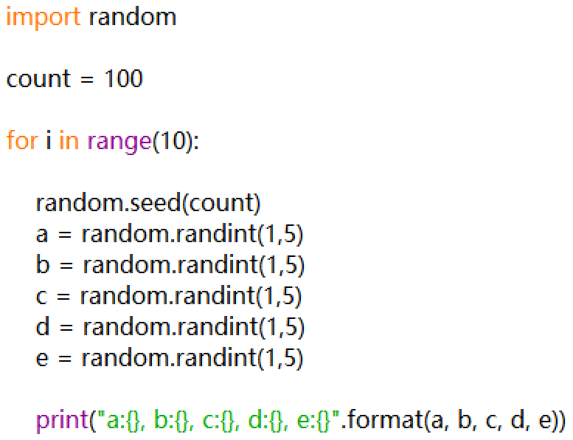
随机函数不函数
只要固定seed()函数中的参数，随机函数的结果也固定

Slide 49
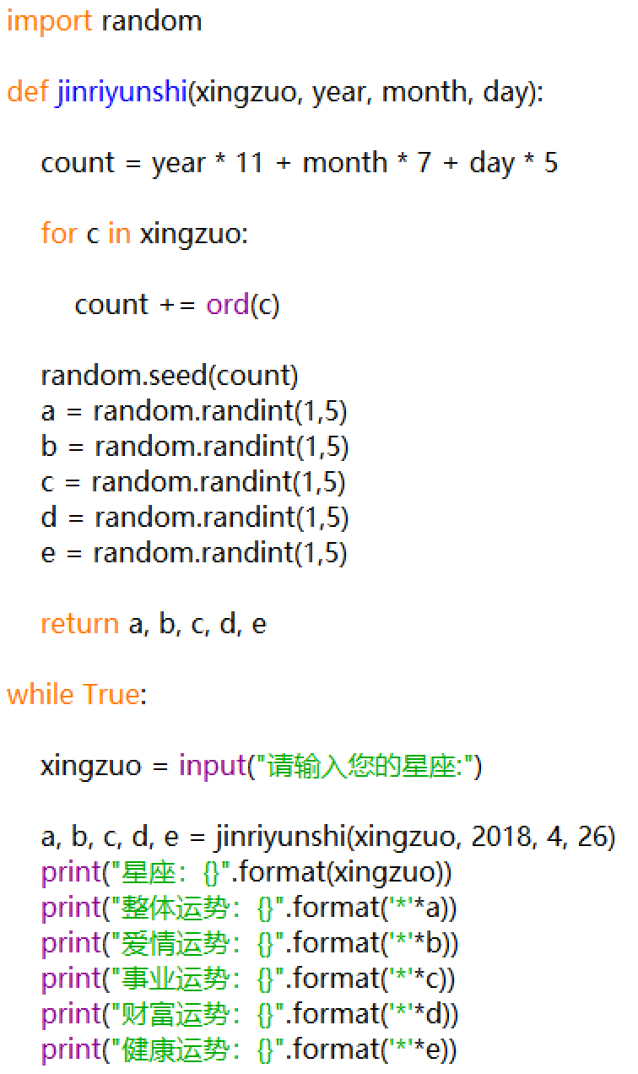
【例11-9】星座运势

Slide 50
上机作业0
提交本周的所有例子（9个）
以“学号_例_数字_数字.py”命名
如“171100000_例_11_2.py”

Slide 51
上机作业1
1.使用函数实现,输入每户每年的用水量，输出总水费
水费计算
上海市市属供排水服务区域的居民用户水价同步实行阶梯水价制度：
第一阶梯水量为每户每年0至220立方米(含)，综合水价为3.45元/立方米;
第二阶梯水量为每户每年220至300立方米(含)，综合水价为4.83元/立方米;
第三阶梯水量为每户每年300立方米以上的部分，综合水价为5.83元/立方米。

Slide 52
上机作业2
2. 使用函数实现，按照1美元=6人民币汇率编写一个美元和人民币的双向兑换程序
说明
设计两个函数
RMB2Dollar():人民币转美元函数
Dollar2RMB():美元转人民币函数

Slide 53
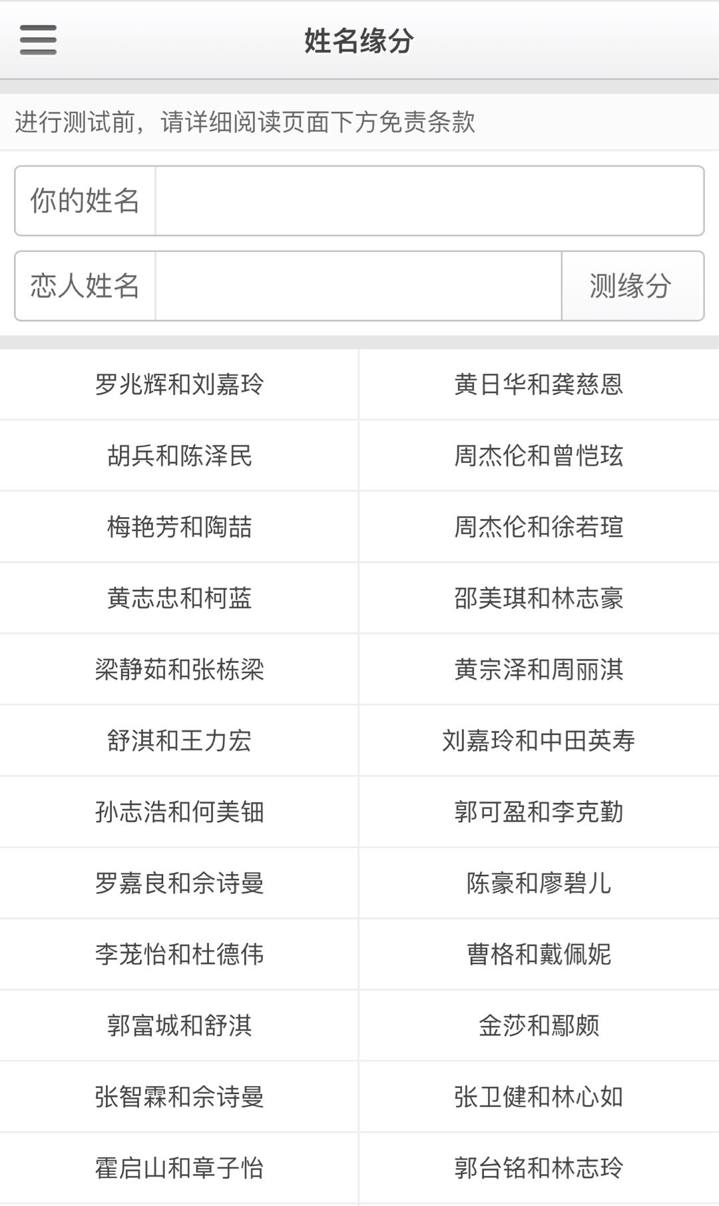
上机作业3
3.姓名缘分。
输入：你的姓名，恋人姓名
输出：缘分情况
分值 | 缘分情况
[0, 60) | 自行编辑
[60, 70) | 自行编辑
[70, 80) | 自行编辑
[80, 90) | 自行编辑
[90, 100) | 自行编辑
100 | 自行编辑

Slide 54
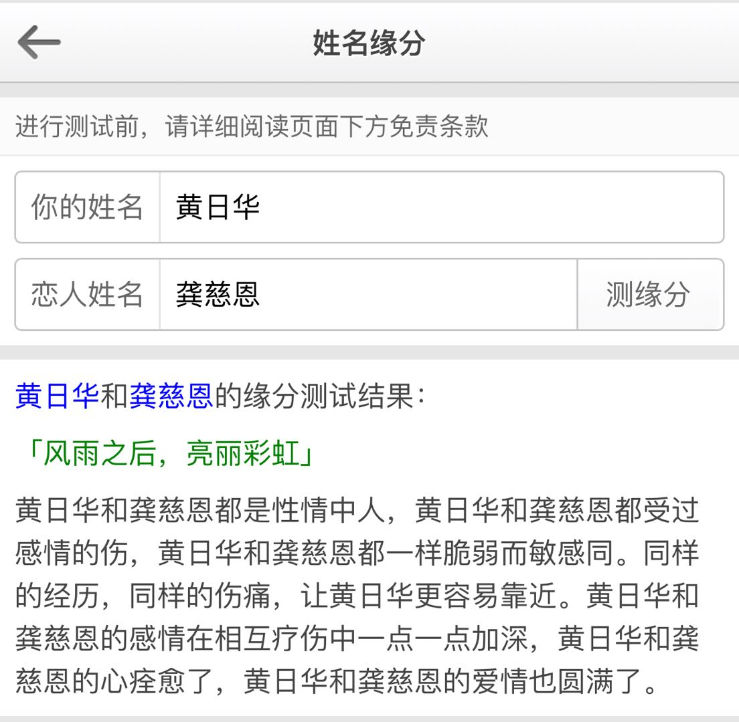
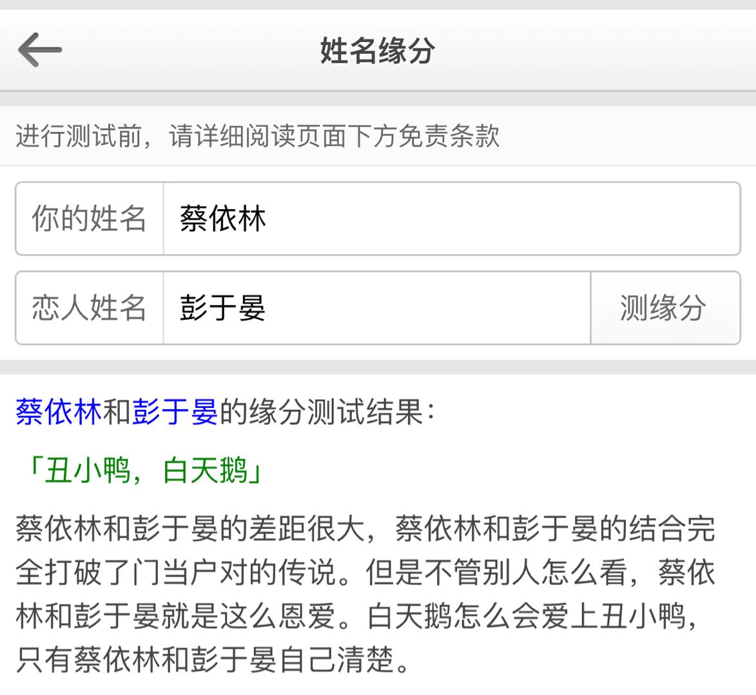
缘分情况示例

